Slide 1


Cooperative Health Research In
South Tyrol study
Follow-up - Seconda fase dello studio CHRIS
Informazioni per il consenso informato

Slide 2
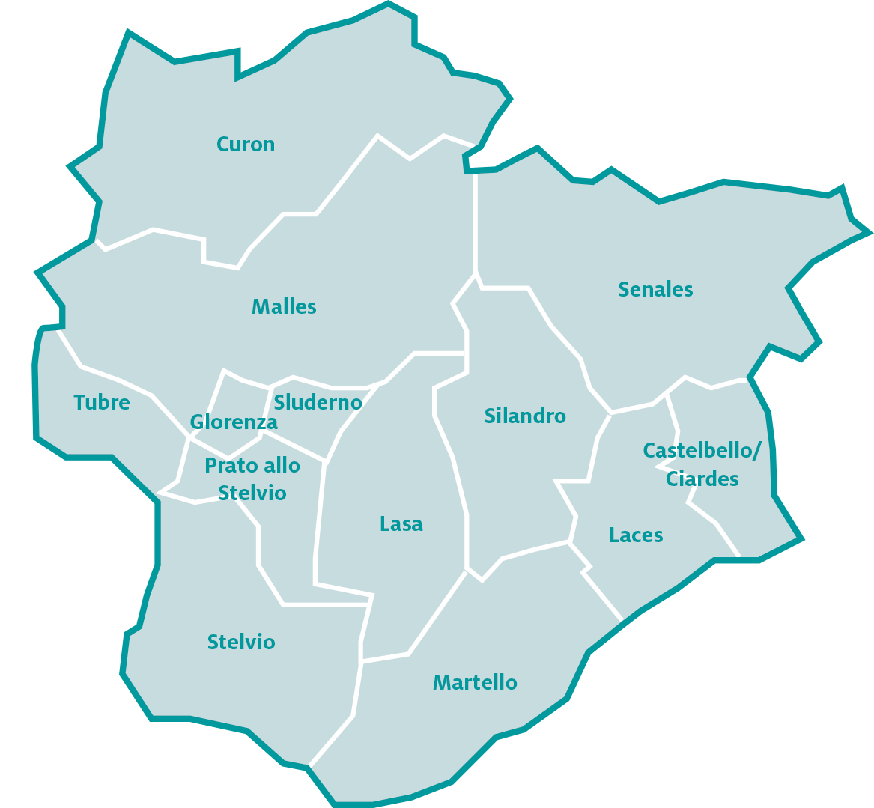
Chi partecipa alla seconda fase di CHRIS?
13.300 persone che hanno partecipato alla prima fase dello studio (iniziata nel 2011)

Slide 3
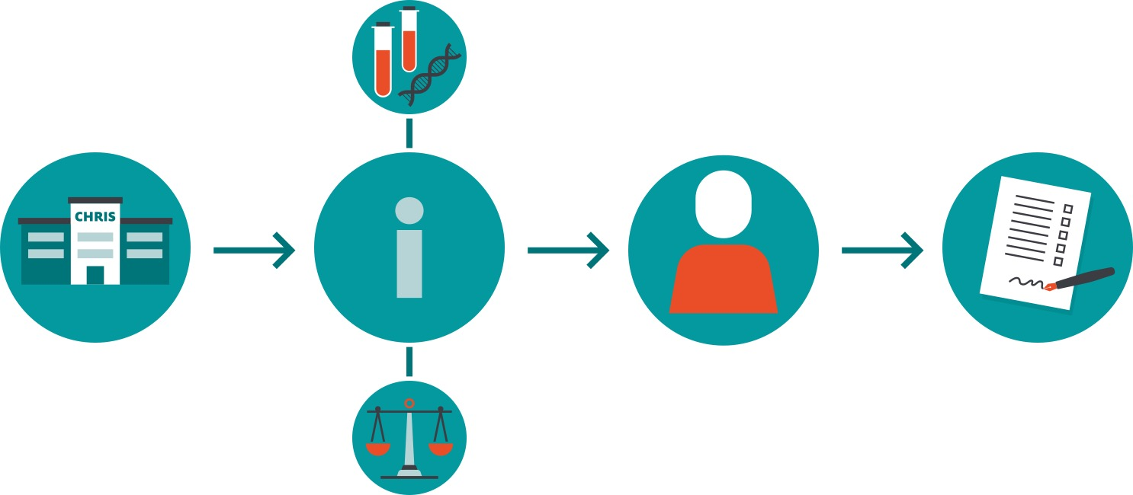
Il consenso informato
I partecipanti saranno informati in modo esauriente sugli obiettivi e le implicazioni dello studio

Slide 4
Il programma di oggi
prelievo del sangue
raccolta delle urine
elettrocardiogramma
misurazioni antropometriche (peso, altezza, rapporto vita-fianchi, massa corporea)
misurazione della pressione arteriosa
analisi della sensibilità cutanea periferica e soglia del dolore
test della capacità olfattiva
rilevazione dell’attività fisica e delle fasi di sonno (accelerometro da polso)
Intervista e questionari generali su salute, abitudini di vita e storia medica

Slide 5
Perchè un follow-up?

Slide 6
Le tue informazioni e i tuoi campioni: informazioni importanti nel tempo
2011 alcuni dati sulla salute
2019 nuovi dati (cosa è successo nel frattempo?)
Necessità di avere dati aggiornati più spesso

Slide 7

campioni/ anlisi del sangue/DNA
Questionari e interviste
interviste/questionari remoti
dati clinici presso osservatorio epidemiologico derivanti dai dati sanitari
I dati per la ricerca in Chris derivano da
Campioni / analisi del sangue / DNA
Questionari e interviste
Interviste / questionari in remoto
Dati clinici presso Osservatorio epidemiologico derivanti dai dati sanitari

Slide 8

Consenso ad accedere ai dati sanitari
dell’osservatorio sulla salute
Autorizzando lo studio CHRIS ad accedere a questi dati, Lei fornisce preziose informazioni su come la Sua salute cambia nel tempo.
Dati sanitari
Può concedere l’accesso tramite il consenso informato, modificabile in MyCHRIS
Con il suo consenso potremo accedere solo a dati analoghi a quelli raccolti con lo studio CHRIS
Per poter accedere ad altri dati le chiederemo sempre un extra consenso

Slide 9
Conservazione di dati e campioni
1.
I campioni biologici (sangue, urina) vengono inviati alle biobanche CHRIS negli ospedali
di Merano e Bolzano:
verranno conservati per 30 anni.
2.
I dati derivati da interviste e questionari vengono utilizzati per la ricerca in ambito cardiovascolare, neurologico, metabolico e oncologico.
3.
I risultati di esami clinicamente rilevanti (ad esempio analisi del sangue e delle urine, ECG) sono usati per ricerca e una copia rimane in cartella clinica presso l’ospedale per un uso clinico.

Slide 10
La biobanca
Dati
DNA e materiale genetico
Campioni di sangue, plasma,
urina e derivati
Linee cellulari

Slide 11
Linee cellulari e studi funzionali
Sangue, cellule del sangue pluripotenti, cellule derivate

Slide 12
Normativa sulla privacy
I dati e i campioni raccolti sono trattati con severe misure di sicurezza
contrassegnati mediante un codice alfanumerico
(pseudonimo o codice CHRIS)
dall'inizio e per l'intera durata delle operazioni previste
Tutti i risultati vengono elaborati secondo la più severa politica
sulla privacy.

Slide 13
Diritti del partecipante secondo la normativa europea (GDPR 2016)
Diritto di ritirarsi dallo studio in ogni momento (Art. 7, 21)
Diritto di accesso ai propri dati (Art.15 )
Diritto di essere informato sugli sviluppi dello studio e i trattamenti (Art 13,14)
Diritto di cancellazione e rettifica (Art.16, 17)
Diritto alla restrizione del trattamento (Art. 18)
Diritto di portabilità dei dati (Art. 20)
Diritto di obiettare ad ulteriori trattamenti con relativo obbligo di notifica (Art. 21)
Diritto di conoscere tempestivamente eventuali data breaches (Art. 34)

Slide 14
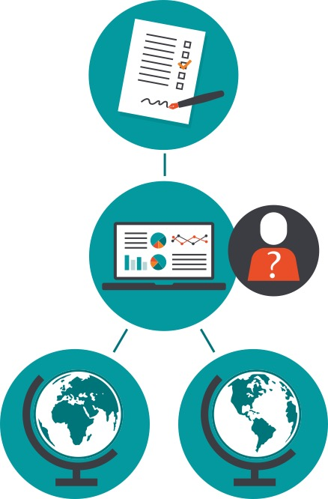
Condivisione di dati e campioni
I dati CHRIS possono essere trasmessi in forma pseudonimizzata ad altri partner di ricerca (compresi quelli internazionali) ai fini della ricerca medica e del miglioramento dei progressi nella biomedicina.
Nel consenso informato potete scegliere il livello di condivisione

Slide 15
Misure di sicurezza nella condivisione dei dati
Dati pseudonimizati
Verificati dai nostri tecnici
Trasmessi in modo sicuro
Comitato di accesso
Valuta chi vuole accedere ai dati
Quali sono gli obiettivi di ricerca
Contratto di condivisione
Limita gli obiettivi di utilizzo
Garantisce I diritti dei partecipanti

Slide 16


Restituzione dei risultati
Risultati
Valore clinico
Valore scientifico

Slide 17
Risultati delle analisi scientifiche
Nel caso in cui i ricercatori scoprano informazioni rilevanti per la salute dei partecipanti o della loro famiglia nell'ambito della ricerca, ciascun partecipante può scegliere se e in quali casi desidera essere informato

Slide 18
Tipologie di risultati genetici
I risultati genetici differiscono per:
la probabilità che l'informazione genetica individuata nella ricerca possa causare una malattia
la possibilità di prevenire e curare questa malattia
=> 4 tipologie di risultati con alcuni esempi di malattie

Slide 19
Tipo 1
Tipo 2
Tipo 3
Tipo 4
(p. es. Ipertermia maligna) | (p. es. Malattia di Parkinson) | (p. es. Tumore alla mammella) | (p. es. Malattia di Huntington)
Rischio significativamente aumentato | Rischio aumentato in modo minimo | Rischio significativamente aumentato | Rischio assoluto se si possiede il gene ci si ammala
Prevenzione possibile | Prevenzione non possibile | Prevenzione attiva e terapia possibili | Prevenzione e terapia non possibli
□ Voglio essere informato/a □Non voglio essere informato/a □ Voglio essere informato/a solo se tali informazioni hanno rilevanza per i miei familiari | □ Voglio essere informato/a □Non voglio essere informato/a □ Voglio essere informato/a solo se tali informazioni hanno rilevanza per i miei familiari | □ Voglio essere informato/a □Non voglio essere informato/a □ Voglio essere informato/a solo se tali informazioni hanno rilevanza per i miei familiari | □ Voglio essere informato/a □Non voglio essere informato/a □ Voglio essere informato/a solo se tali informazioni hanno rilevanza per i miei familiari

Slide 20
Tipo 1
Tipo 2
Tipo 3
Tipo 4
(p. es. Ipertermia maligna) | (p. es. Malattia di Parkinson) | (p. es. Tumore alla mammella) | (p. es. Malattia di Huntington)
Rischio significativamente aumentato | Rischio aumentato in modo minimo | Rischio significativamente aumentato | Rischio assoluto se si possiede il gene ci si ammala
Prevenzione possibile | Prevenzione non possibile | Prevenzione attiva e terapia possibili | Prevenzione e terapia non possibli
□ Voglio essere informato/a □Non voglio essere informato/a □ Voglio essere informato/a solo se tali informazioni hanno rilevanza per i miei familiari | □ Voglio essere informato/a □Non voglio essere informato/a □ Voglio essere informato/a solo se tali informazioni hanno rilevanza per i miei familiari | □ Voglio essere informato/a □Non voglio essere informato/a □ Voglio essere informato/a solo se tali informazioni hanno rilevanza per i miei familiari | □ Voglio essere informato/a □Non voglio essere informato/a □ Voglio essere informato/a solo se tali informazioni hanno rilevanza per i miei familiari

Slide 21
Tipo 1
Tipo 2
Tipo 3
Tipo 4
(p. es. Ipertermia maligna) | (p. es. Malattia di Parkinson) | (p. es. Tumore alla mammella) | (p. es. Malattia di Huntington)
Rischio significativamente aumentato | Rischio aumentato in modo minimo | Rischio significativamente aumentato | Rischio assoluto se si possiede il gene ci si ammala
Prevenzione possibile | Prevenzione non possibile | Prevenzione attiva e terapia possibili | Prevenzione e terapia non possibli
□ Voglio essere informato/a □Non voglio essere informato/a □ Voglio essere informato/a solo se tali informazioni hanno rilevanza per i miei familiari | □ Voglio essere informato/a □Non voglio essere informato/a □ Voglio essere informato/a solo se tali informazioni hanno rilevanza per i miei familiari | □ Voglio essere informato/a □Non voglio essere informato/a □ Voglio essere informato/a solo se tali informazioni hanno rilevanza per i miei familiari | □ Voglio essere informato/a □Non voglio essere informato/a □ Voglio essere informato/a solo se tali informazioni hanno rilevanza per i miei familiari

Slide 22
Tipo 1
Tipo 2
Tipo 3
Tipo 4
(p. es. Ipertermia maligna) | (p. es. Malattia di Parkinson) | (p. es. Tumore alla mammella) | (p. es. Malattia di Huntington)
Rischio significativamente aumentato | Rischio aumentato in modo minimo | Rischio significativamente aumentato | Rischio assoluto se si possiede il gene ci si ammala
Prevenzione possibile | Prevenzione non possibile | Prevenzione attiva e terapia possibili | Prevenzione e terapia non possibli
□ Voglio essere informato/a □Non voglio essere informato/a □ Voglio essere informato/a solo se tali informazioni hanno rilevanza per i miei familiari | □ Voglio essere informato/a □Non voglio essere informato/a □ Voglio essere informato/a solo se tali informazioni hanno rilevanza per i miei familiari | □ Voglio essere informato/a □Non voglio essere informato/a □ Voglio essere informato/a solo se tali informazioni hanno rilevanza per i miei familiari | □ Voglio essere informato/a □Non voglio essere informato/a □ Voglio essere informato/a solo se tali informazioni hanno rilevanza per i miei familiari

Slide 23
Riepilogo: restituzione dei risultati genetici solo in casi inattesi
Nessuna ricerca attiva di risultati diagnostici genetici
I risultati di ricerca possono fornire in alcuni casi un'indicazione di possibili sospetti
Le indicazioni devono essere convalidate con esami clinici da specialisti in genetica umana
Nel caso di risultati accidentali, ha la possibilità di accedere ad un cosiddetto counseling genetico
Sono state definite 4 tipologie di esiti genetici: si prega di indicare per quali tipologie si desidera essere contattati

Slide 24
Notifiche per usare il consenso dinamico
Il consenso online è disponibile sulla pagina web dello studio CHRIS nella sezione MyCHRIS.
Posso modificare il mio consenso in ogni momento previa autenticazione.
Ogni modifica effettuata in tal modo avrà efficacia legale
Mi verrà chiesto il permesso di condurre nuovi studi se non compresi in questo consenso informato
Studi già autorizzati nel presente consenso CHRIS (aree cardiovascolare, metabolico, neurologico, oncologico)
Non riceverà nessuna notifica: I dati sono utilizzati per gli studi (in My CHRIS la lista degli studi)
Riceverò una notifica: I dati saranno utilizzati a meno che lei RIFIUTI di partecipare in MyCHRIS
Studi non previsti nel consenso Informato
Riceverò una notifica: se voglio partecipare dovrò AUTORIZZARE in MyCHRIS
Studi che sono direttamente parte degli ambiti di studio CHRIS (cardiovascolare, metabolico, neurologico) ma con aspetti nuovi

Slide 25
Autorizzazione all’uso della piattaforma CHRIS o scelta cartacea/telefono/email
MyCHRIS
portale d’accesso al consenso dinamico (per poter modificare il suo consenso)
contiene i risultati delle sue analisi, i consensi informati prestati le informazioni relative all´uso dei suoi dati
www.chrisstudy.it

